Slide 1
程序设计基础B
张立红 zlh13405330459@163.com
13405330459（88028）
办公室：9-501

Slide 2
第13章 链 表
主要内容
动态内存分配
链表的概念、操作以及基本应用。

Slide 3
13.5.3 单链表的拆分
单链表的拆分是将一个单链表拆分成几个小的链表。
单链表的拆分是一个建立多个子链表的过程，建子链表的过程可以根据题目的要求选择顺序或逆序的方式，结点来源于原始大链表。

Slide 4
单链表的拆分步骤：
1）为各个子链表分别建立各自只包含头结点的空链表。
2）依次访问原始链表中的每一个结点，根据结点的特征，确定将该结点插入哪个子链表。
3）当原始链表访问结束--所有的结点分别插入到的子链表上。
------------一个单链表---拆分成了几个子链表。

Slide 5
例：一个带头结点的单链表存放了一批整数值，其中有负整数、非负整数。
要求：将链表拆分成两个子链表。
    一个存放原链表中所有负数。
    一个存放原链表中所有非负数。

Slide 6
单链表的拆分步骤：
head2=(struct node *) malloc (sizeof(struct node));
head2->next=NULL;
p=head1->next;
head1->next=NULL;
q=p->next;
∧
13
-5
-8
12
-7
9
∧
head1
p
q
∧
head2

Slide 7
单链表的拆分步骤：
if (p->data>=0)
{ p->next=head1->next;
head1->next=p; }
if (p->data>=0)
p=q;
if (q!=NULL) q=q->next;
∧
13
∧
-5
-8
12
-7
9
∧
head1
p
q
∧
head2

Slide 8
单链表的拆分步骤：
⑦ if(p->data>=0)
{ p->next=head1->next;
head1->next=p; }
else
{ p->next=head2->next;
head2->next=p; }
p=q;
if (q!=NULL) q=q->next;
13
∧
-5
∧
-8
12
-7
9
∧
head1
p
q
∧
head2

Slide 9
单链表的拆分步骤：
⑧ if(p->data>=0)
{ p->next=head1->next; head1->next=p; }
else
{ p->next=head2->next;
head2->next=p; }
13
∧
-5
∧
-8
12
-7
9
∧
head1
p
q
head2

Slide 10
例：一个带头结点的单链表存放了一批整数值，其中有负整数也有非负整数，要求将其拆分成两个子链表，一个存放原链表中所有负数，另外一个存放原链表中所有非负数。----阅读
struct node head2; // 定义全局变量head2
void sp(struct node *head1) //函数--链表拆分
{ struct node * p,* q;
head2=(struct node *) malloc (sizeof(struct node));
head2->next=NULL; p=head1->next;
head1->next=NULL; q=p->next;
while(p!=NULL)
{ if (p->data>=0)
{ p->next=head1->next; head1->next=p; }
else { p->next=head2->next; head2->next=p; }
p=q;
if (q!=NULL) q=q->next;
}
}

Slide 11
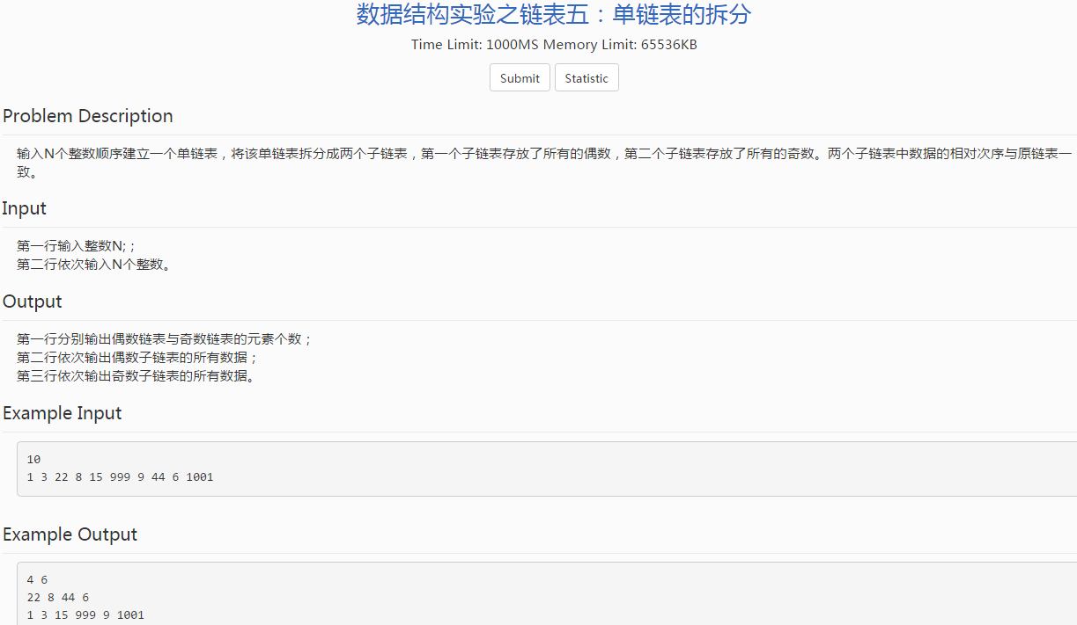
2120--ACM

Slide 12
#include<stdio.h>//2120--链表拆分
#include <stdlib.h>
struct node { int data; struct node *next;};
int os=0,qs=0; struct node *h1,*h2;//定义全局变量
struct node *creat2(int n);//建立有头结点的顺序链表
void sp(struct node *h); //链表拆分
void print(struct node *h); //输出有头结点的链表
int main()
{ int n; struct node *h;
scanf("%d",&n);
h=creat2(n); //建立有头结点的顺序链表
sp(h); //函数—拆分链表
printf("%d %d\n",os,qs); //输出链表的结点个数
print(h1);
print(h2);
return 0;
}

Slide 13
struct node *creat2(int n) //建立有头结点的顺序链表
{ int i;
struct node *p,*h,*t;
h=(struct node*)malloc(sizeof(struct node)); //申请第一个结点
h->next=NULL;
t=h; //头结点也是尾结点
for (i=1; i<=n; i++)
{ p=(struct node*)malloc(sizeof(struct node));
scanf("%d",&p->data); p->next=NULL;
t->next=p; t=p;
}
return h;
}

Slide 14
void sp(struct node *h) //链表拆分
{ struct node *p,*t1,*t2; p=h->next;
h1=(struct node *)malloc(sizeof(struct node)); //建立头结点
h2=(struct node *)malloc(sizeof(struct node)); //建立头结点
h1->next=NULL; h2->next=NULL; t1=h1; t2=h2;
while(p!=NULL)
{ if (p->data%2==0) //偶数结点—连到h1链表
{ t1->next=p; t1=p; os++; }
else { t2->next=p; t2=p; qs++; } //奇数结点—连到h2链表
p=p->next; //游动指针指向下一个结点
}
t1->next=NULL; t2->next=NULL; //链表结尾
}

Slide 15
void print(struct node *head) //输出有头结点的链表
{ struct node *p; int n=0;
p=head->next; //p指向第一个真实结点
while (p) //p不为空
{ n++;
if (n==1) printf("%d",p->data);//输出第一个点
else printf(" %d",p->data);
p=p->next; // p指向下一个结点
}
printf("\n");//全部输出换行
}

Slide 16
13.6 循环链表与约瑟夫问题
13.6.1 循环链表
单链表的最后一个结点的指针为NULL。
如果将单链表的最后一个结点又指向了第一个结点----形成循环链表
注意：在循环链表中，没有空的头结点。
…
a₁
a₂
a₃
a_{n-1}
a_{n}
∧
head
p

Slide 17
循环链表的操作与单链表操作的不同点：
1、建立一个循环链表时，必须使其最后一个结点的指针指向表头结点----此情况还适用于在最后一个结点后插入/删除一个结点。
2、循环链表判断是否到表尾的条件：判断该结点指针域的值是否是表头结点----当指针域值等于表头指针时---已到表尾。
单链表判断是否到表尾：判断指针域值是否为NULL。
…
a₁
a₂
a₃
a_{n-1}
a_{n}
head

Slide 18
13.6.2 约瑟夫问题--1197
约瑟夫问题的描述有多种方式，“猴子选大王”是其中典型的代表之一。
问题描述：
1）n只猴子围成一圈，顺时针方向从 1 到 n 编号。
2）从1号开始沿顺时针方向让猴子从1、2、…、m依次报数，凡报到 m 的猴子，都让其出圈，取消候选资格。
3）再按顺时针方向逐一让报出 m 者出圈。
结果：最后剩下一个就是猴王。

Slide 19

3
6
例如：有n=8只猴子，数到 m=3 出圈。
1
出圈顺序：
5
2
8
4
起始位置
1#
2#
8#
7#
3#
猴王
4#
6#
5#

Slide 20
1、需要重复对猴子群体进行报数。
2、在报数过程中要对满足出圈条件的猴子进行出圈操作。
3、用循环链表来进行模拟：
    方便循环访问。
    容易实施出圈（即删除）操作。
约瑟夫环问题---分析

Slide 21
约瑟夫环问题---分析
1）结点数据域：存放猴子在圈中的初始序号 。
结点指针域：指向下一个猴子----完成结点的链接。
结点定义如下：
struct monkey
{ int num;
struct monkey *next;
};
…
1
2
3
n-1
n
h

Slide 22
约瑟夫环问题---分析
2）变量定义：
游动指针 p：对链表从第一个结点开始逐个循环访问时，p 指向当前正在被访问的结点。
计数变量cn ：用于统计出圈的猴子数目
----------循环链表中被删除的结点数目。
跟随指针q：q指向当前结点的前驱结点。
要删除当前结点时，必须修改跟随指针q 所指结点（即被删结点的前驱结点）的指针域。
报数变量 s ：对结点进行报数，如果报数s==m，则删除游动指针 p 所指的结点。

Slide 23
约瑟夫环问题---分析
3）循环执行的次数（即循环条件）可以通过计数来控制，也可以通过对循环链表本身的判定来实现：
若通过计数判断---判断循环链表是否只剩一个结点：
  如果只剩一个结点，则已删除n-1个，剩余是猴王，停止循环。
  否则，表示还未找到猴王，需要继续循环。

Slide 24
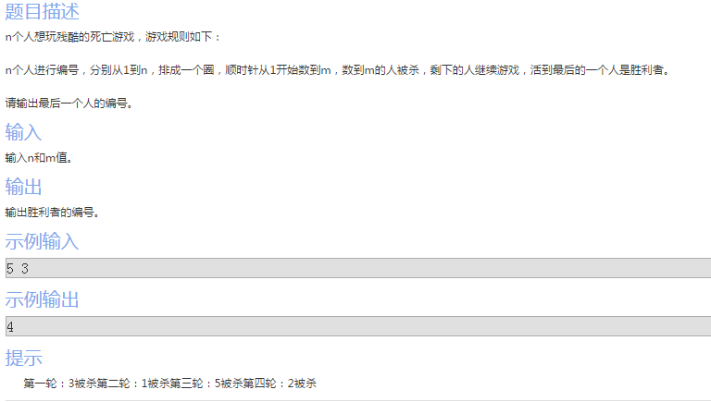
1197--约瑟夫问题

Slide 25
#include <stdio.h> //用循环链表完成约瑟夫问题
#include <stdlib.h>
struct monkey
{ int num; struct monkey *next;};
struct monkey *creat6(int n) //循环链表创建—顺序建立无头结点的链表
{ int i; struct monkey *p,*tail,*h;
p=(struct monkey *)malloc(sizeof(struct monkey)); //建立第一个真实节点
p->num=1;
p->next=NULL; // 第一个结点的生成
h=p; tail=p; //h、tail---均指向第一个结点
for (i=2;i<=n;i++) // 顺序建链表，完成其余n-1个结点的插入
{ p=(struct monkey *)malloc(sizeof(struct monkey ));
p->num=i; p->next=NULL;
tail->next=p; tail=p;
}
tail->next=h; // 最后一个结点的指针域指向第一个结点形成循环链表
return h;
}

Slide 26
int sel(struct monkey *h,int n,int m) // n只猴子报数m出圈----返回猴王序号
{ int s=0; // 猴子报数的计数变量
int cn=0; //统计出圈猴子的数目
struct monkey *p,*q; // p--指向当前结点，q—指向当前结点前驱结点
q=h;
while(q->next!=h) q=q->next; // 使前驱指针 q 指向尾结点
while(cn<n-1) //出圈的数目 cn 不到 n-1
{ p=q->next; s++;
if (s==m) // 找到一个被删结点，完成删除、计数
{ q->next=p->next;
cn++; free(p); s=0;
}
else q=p;
}
return q->num; // 最后一个结点的数据域即为留在圈内的猴王序号
}

Slide 27
int main() //1197--用循环链表完成约瑟夫问题
{
int n,m;
struct monkey *head;
scanf("%d%d",&n,&m);
head=creat6(n);
printf("%d\n",sel(head,n,m));
return 0;
}

Slide 28
约瑟夫环问题---分析
② 如何通过链表本身判断，圈内剩余一个猴王？
------当循环链表只剩一个结点，此时循环链表结构如下图所示：
i
h
while ( q->next != q )
q
基本特征是：q->next==q ;
此时：循环条件while(cn<n-1) 如何修改？

Slide 29
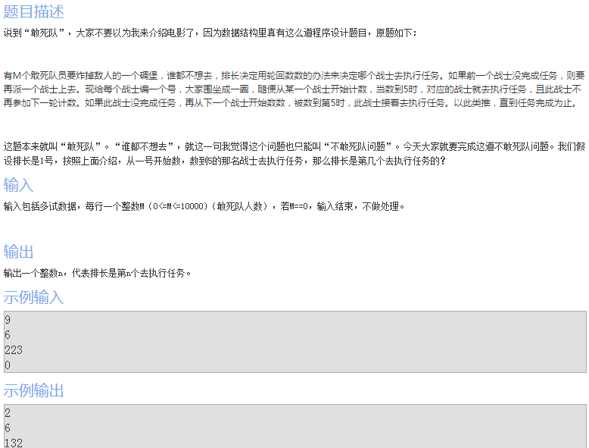
2056—不敢死队问题

Slide 30
#include <stdio.h>//2056—不敢死队问题
#include <stdlib.h>
struct person {int num; struct person *next;};
struct person *creat6(int m) //建立m个结点的循环链表
{ int i; struct person *p,*tail,*head;
p=(struct person *)malloc(sizeof(struct person)); //建立循环链表的第一个结点
p->num=1; p->next=NULL; //第1个结点是排长
head=p; tail=p;
for (i=2;i<=m;i++)
{ p=(struct person *)malloc(sizeof(struct person));
p->num=i; p->next=NULL; //建立第 i 个结点
tail->next=p; //将第i个结点加到链表尾部
tail=p;
}
tail->next=head; //尾结点指向头结点---形成循环链表
return head;
}

Slide 31
int del(struct person *head,int m) //有m个结点循环链表，数到5出圈—1是第几个出圈
{ int cn=0,s=0; struct person *p,*q;
// cn 计数--执行任务的人数，s 是报数--初值为0
q=head;
while(q->next!=head) q=q->next; // 让q指向尾结点
while (cn<m) // 只要出圈人数不够 m--总人数
{ p=q->next; s++; //s是报数
if (s==5)
{ if (p->num==1){cn++;break;} // s 数到 5 正是排长，操作结束
else { q->next=p->next; free(p); cn++; s=0; }
// s 报数到 5 但不是排长--该结点删除--去执行任务
}
else q=p;
}
return cn; // 返回1号第几个出圈
}
int main()
{ int m; struct person *h;
while (scanf("%d",&m)!=EOF &&m!=0)
{ h=creat6(m); // 建立循环链表
printf("%d\n" ,del(h,m)); //有m个结点循环链表，数到5出圈—1是第几个出圈
}
return 0;
}

Slide 32
本章小结
动态内存分配
链表的概念、操作以及基本的应用。
重点是单链表的插入、删除、合并操作。

Slide 33



下课了。。。
休息一会儿。。。

